Slide 1
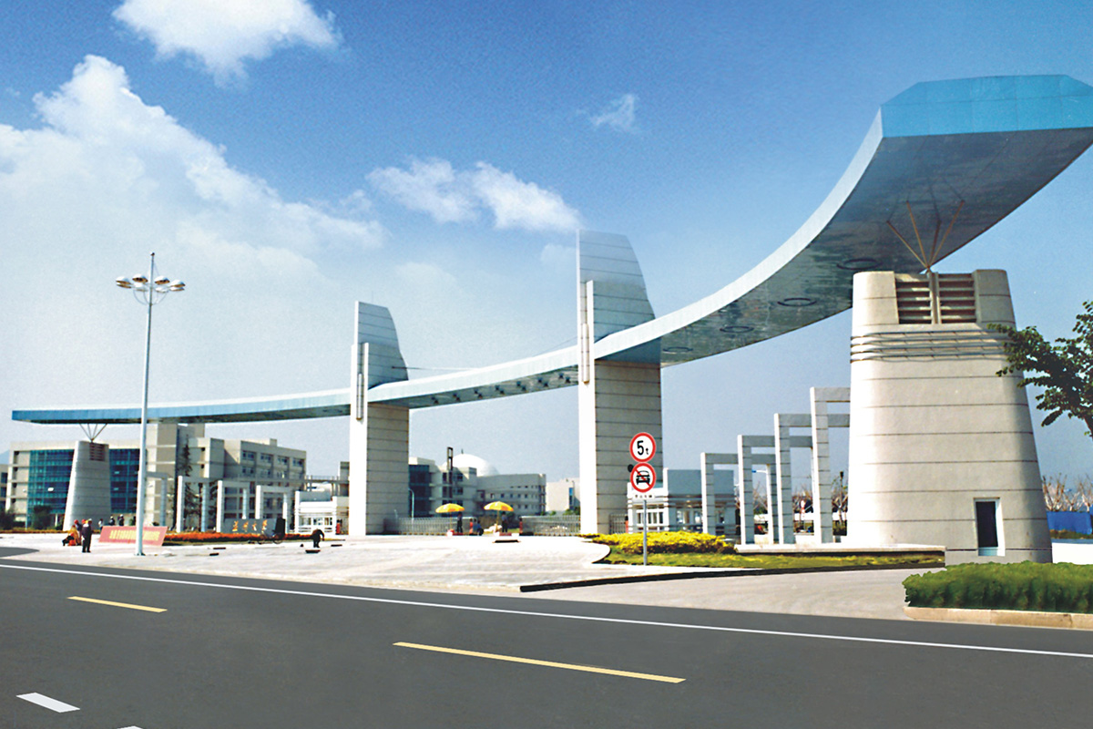

无线信号传播模型
Team2 韩贤煜 周靖杭 曾坤 贾杰凡

Slide 2

目 录
CONTENTS
一、无线信号传播模型 的构建
二、室内传播模型
三、室外传播模型

Slide 3
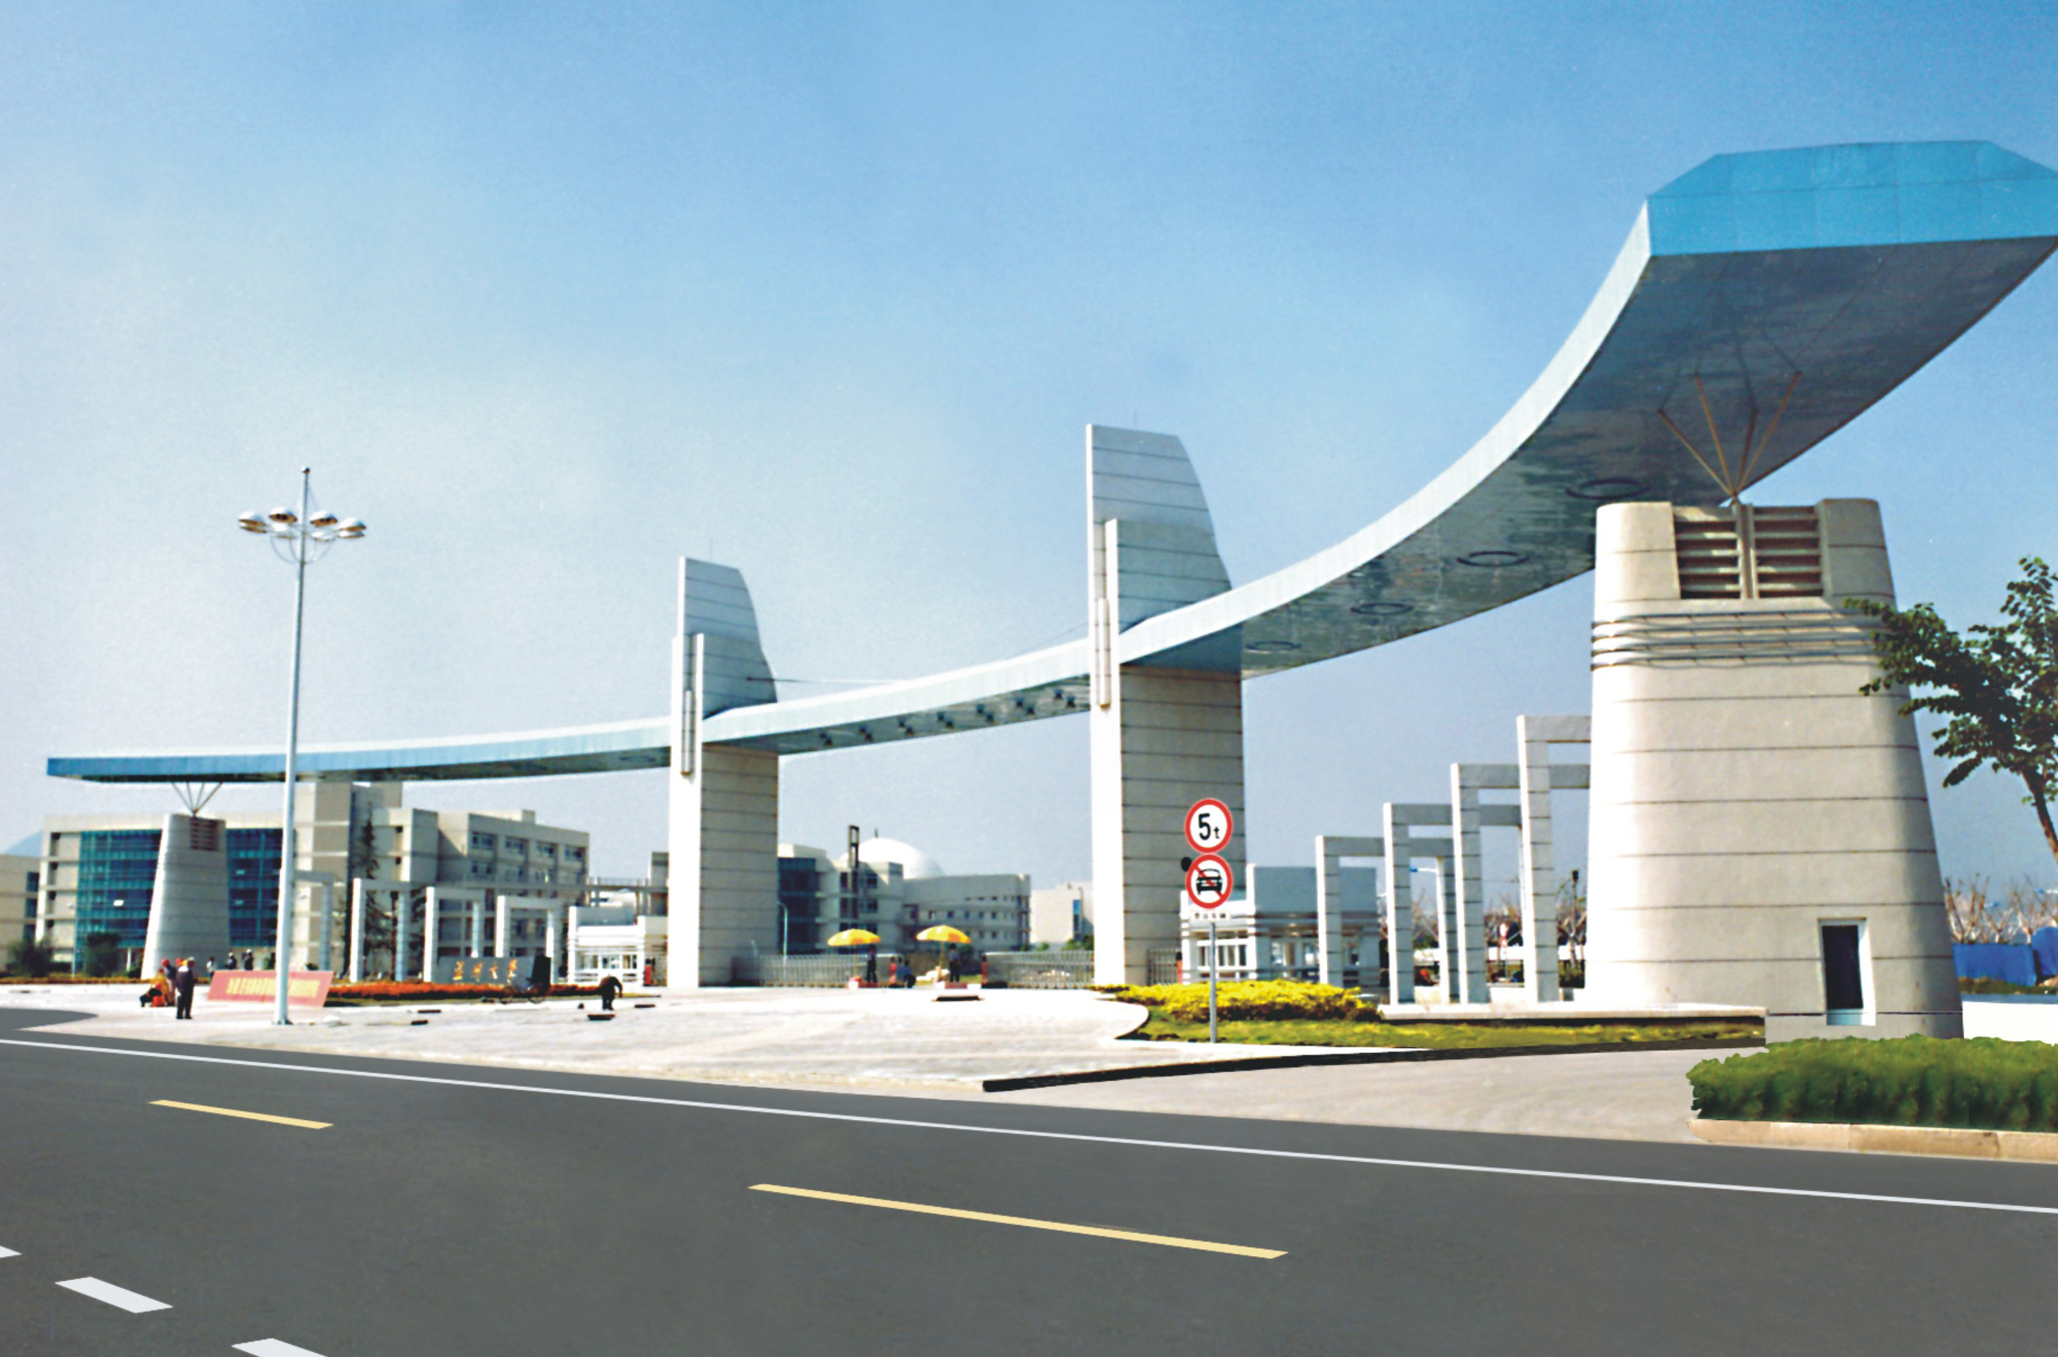

Part.1
无线信号传播模型的构建

Slide 4
一、无线信号传播模型的构建
1. 基础建模
以物理学的电磁波传播定律(如自由空间传播模型)作为衰减基准, 确定了信号随距离增加而衰减的最基本规律
2. 环境建模
引入反射、透射、绕射、散射以及穿透损耗参数, 模拟真实复杂环境对波形的削弱

Slide 5
一、无线信号传播模型的构建
3. 数学拟合
模型 | 核心策略
经验模型 | 基于大量路测数据的统计公式(如对数距离路径损耗模型、Ericsson多重断点模型)
确定性模型 | 利用射线追踪(Ray Tracing)或者射线发射(Ray Launching), 基于求解麦克斯韦方程的有限差分时域法等
4. 实测校准
通过路测采集实际强度数据, 利用最小二乘法等算法修正模型系数, 确保预测准确性

Slide 6
Part.2
室内传播模型

Slide 7
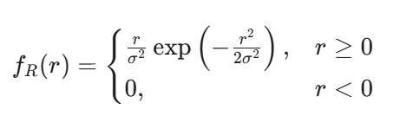
二、室内传播模型
瑞利衰落模型
1. 基本假设
(1) 该模型假设信号传播过程中没有明显的直射路径(LOS)
(2) 接收端接收到的信号是多个路径传播信号的叠加
(3) 不同传播路径的信号强度和相位都是独立的, 并且信号强度服从瑞利分布
2. 数学表达
其中r为瞬时幅度, σ为分量标准差
3. 模型特性
(1) 瑞利衰落信号的相位是均匀分布的
(2) Rayleigh衰落的信号幅度服从瑞利分布, 信号的衰减是随时间变化的, 并且通常会出现较大的信号波动
(3) 信号强度在短时间或短距离内可能会大幅波动, 有时几乎消失

Slide 8
Part.3
室外传播模型

Slide 9
三、室外传播模型
COST231‑WI模型
1. 基本假设
(1) 适用于规则城市建筑群, 区分视距(LoS)与非视距(NLOS)
(2) 非视距信号主要经屋顶衍射、街道反射等传播到达接收端
(3) 路径损耗由自由空间损耗、屋顶衍射及建筑遮挡损耗组成
2. 数学表达
视距路径损耗: L_{LoS}​=42.6+20log₁₀​f+26log_{10​}d
非视距路径损耗: L_{NLOS}​= L_{FS​}+L_{rts}​+L_{msd}(当L_{rts}​+L_{msd}>=0)或L_{FS}​(当L_{rts}​+L_{msd}<0)
f: 工作频率(MHz), d: 传播距离(km), L_{rts​}: 屋顶到街道的衍射损耗, L_{msd}​: 多屏屏蔽附加损耗(由建筑高度、街道宽度决定),L_{Fs}:自由空间路径损耗
3. 模型特性
(1) 严格区分视距/非视距场景, 城市微蜂窝环境预测精度高
(2) 显式建模建筑高度、街道宽度等城市环境参数, 工程实用性强
(3) 非视距场景下路径损耗随距离的衰减指数约为3.5~4, 比自由空间衰减更快

